Slide 1
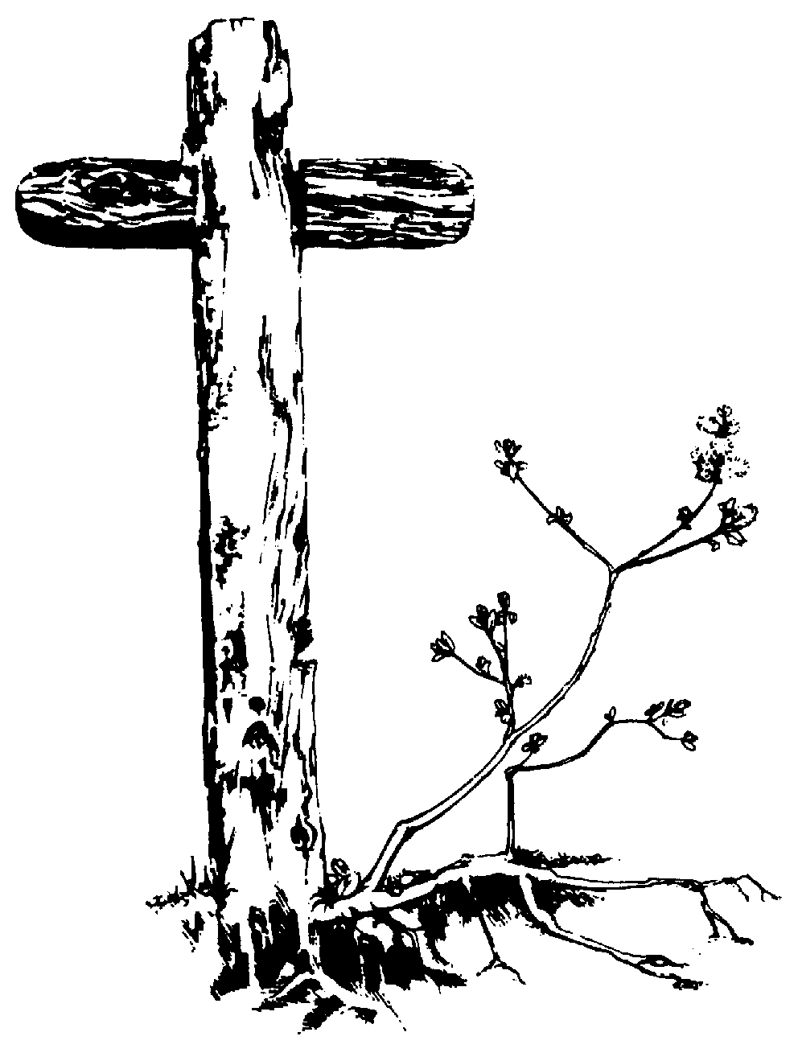
ORACIÓN
ORACIÓN
Te pido Señor que tu seas mi ayuda en momentos de dificultad Mi inspiración eres tu Señor, mi corazón te ama Y es reciproco nuestro amor, ayuda a todos los niños del mundo Te lo pido Señor mi Dios. amén

Slide 2
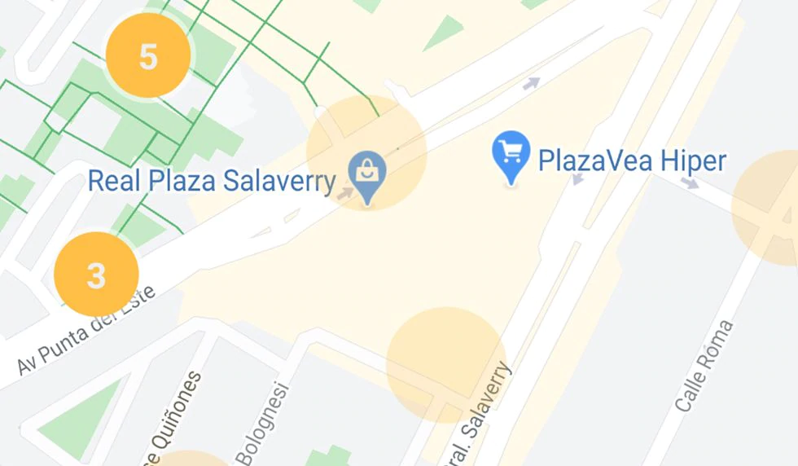
#YO ME QUEDO EN CASA
Querido estudiante agustino:
Espero que te encuentres bien de salud junto a tu familia.
A continuación un plano de la App “Perú en tus manos”. ¡Infórmate!
El principal objetivo de esta app es que las personas puedan conocer las estadísticas de contagios, fallecidos, pruebas realizadas o que han sido dadas de alta por COVID-19, así como visualizar cómo ha variado la cifra de infectados durante el último mes. ¿Qué significan esos círculos naranjas?
Marushka Chocobar, secretaria de Gobierno Digital de la Presidencia del Consejo de Ministros (PCM), confirmó a MAG que “se trata de la cantidad de casos que han sido reportados con uno o más síntomas desde la aplicación o las llamadas al 113. No se tratan de personas contagiadas”.
MAG EL COMERCIO. Recuperado de: https://mag.elcomercio.pe/data/coronavirus-peru-mapa-que-significan-los-puntos-naranjas-de-la-app-peru-en-tus-manos-son-casos-confirmados-de-covid-19-pandemia-aplicaciones-pcm-m

Slide 3




PAUTAS A TENER EN CUENTA
Diseño de plantillas para PPT.(2020). Recuperado de https://www.slidescarnival.com/

Slide 4
#Seguimos Aprendiendo
MATEMÁTICA
Del 4 al 8 de mayo

Slide 5
RECTAS
COMPETENCIA: Resuelve problemas de forma, movimiento y localización.
1
CAPACIDAD: Comunica su comprensión sobre las formas y relaciones geométricas.
2
3
DESTREZA: Comunicar
4
PROPÓSITO DE APRENDIZAJE: Comunica las clases de rectas, teniendo en cuenta sus características utilizando representaciones concretas, gráficas y simbólicas haciendo uso del lenguaje geométrico
Plantillas para PPT.(2020). Recuperado de https://es.smiletemplates.com/powerpoint-infographics/think-big-diagrams-chart/102283/

Slide 6
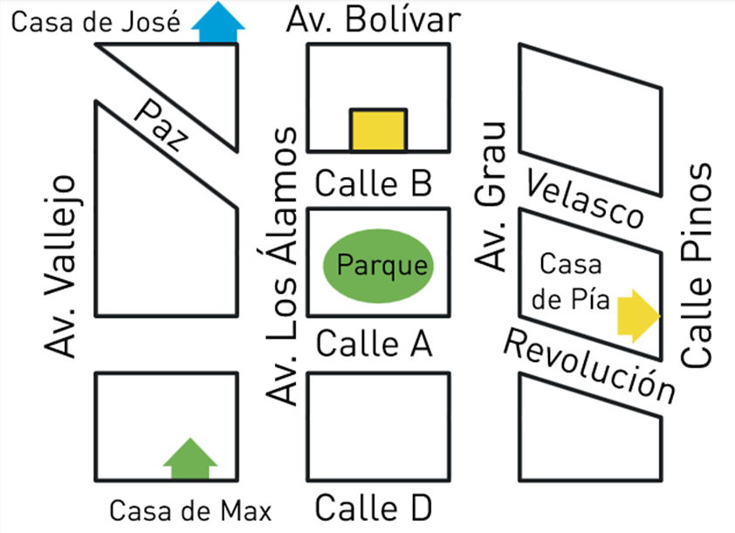
¡RECORDAMOS LO APRENDIDO EN LA ACTIVIDAD DE GEOMETRÍA!
Av. Vallejo es paralela a Av. Los Álamos
¿Encontraron otras? ¿Cuáles son?
¿Por qué son PARALELAS?
¿Recuerdan lo que era SECANTES?
¿Por qué se dicen que son rectas
SECANTES?
PISCOYA,N.(2019).MATEMATICA4PRIMARIA.EDITORIALSM.LIMAPERÚ

Slide 7
Podemos indicar que las avenidas:
Vallejo, Álamos y Grau
son paralelas.
También que:
Calle D es paralela a Calle A
Calle B es paralela a la
Av. Bolívar
PISCOYA,N.(2019).MATEMATICA4PRIMARIA.EDITORIALSM.LIMAPERÚ
SON PARALELAS PORQUE NO SE CRUZAN

Slide 8
¿Y QUÉ SON SECANTES?... Podemos decir que :
Av. Los Álamos es secante a
la Calle A o
Av. Bolívar es secante a la
Av. Los Álamos.
La calle Pinos es secante a
Revolución o a Velasco.
SON SECANTES PORQUE SE CRUZAN…
PISCOYA,N.(2019).MATEMATICA4PRIMARIA.EDITORIALSM.LIMAPERÚ

Slide 9

¡Comencemos a trabajar!
Gifs animados de sígueme (2020) [Figura] Recuperado de https://www.gifsanimados.org/cat-lamparas-y-focos-93.htm

Slide 10
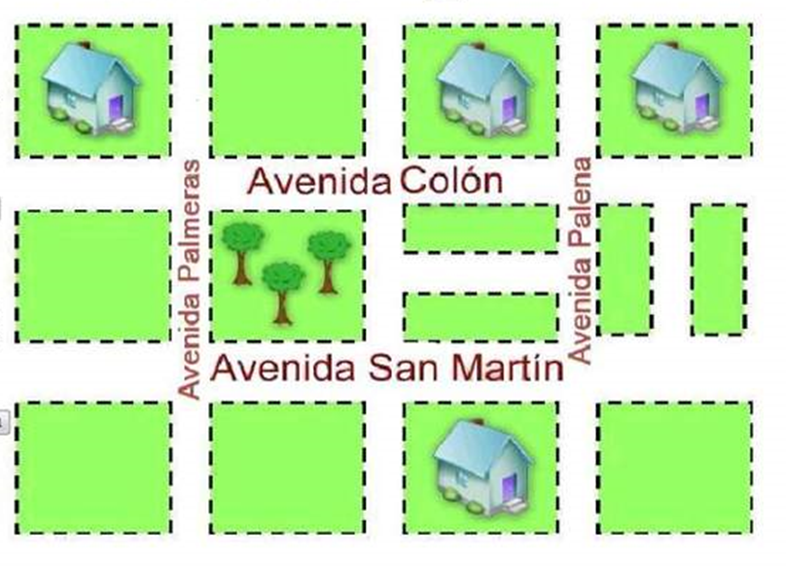
Le han indicado a Guille, que trabaja haciendo delivery, que
dejara un paquete en una avenida paralela a su casa. Le
dieron este croquis.
¿Cuál será el nombre de
esta avenida?
¡Vamos a ayudarlo!
CURRICULUM NACIONAL MINEDUC.Recuperado de: https://curriculumnacional.mineduc.cl/614/w3-article-17655.html

Slide 11

Pero también tenía que entregar otro pedido, esta vez debía cruzar dos avenidas.
¿Cuáles serán estas
avenidas?
¿Lo ayudamos ?
C
AQUÍ
URRICULUM NACIONAL MINEDUC.Recuperado de: https://curriculumnacional.mineduc.cl/614/w3-article-17655.html

Slide 12
¿ RECORDASTE LAS CLASES DE RECTAS?
RECTAS PARALELAS
Y
RECTAS SECANTES

Slide 13
RECTAS SE CLASIFICAN EN
PARALELAS SECANTES

Slide 14

NOS TOMAMOS UN DESCANSO…
ILUSTRACIÓN DE NIÑOS ACTIVOS.Recuperado de:https://previews.123rf.com/images/iimages/iimages1311/iimages131100147/23823005-ilustraci%C3%B3n-de-los-ni%C3%B1os-activos-que-juegan-en-un-fondo-blanco.jpg

Slide 15

RECTAS
COMPETENCIA: Resuelve problemas de
forma, movimiento y localización.
CAPACIDAD: Comunica su comprensión sobre
las formas y relaciones geométricas.
DESTREZA: Comunicar.
PROPÓSITO DE APRENDIZAJE: Comunica
las clases de rectas, teniendo en cuenta sus
características utilizando representaciones
concretas, gráficas y simbólicas haciendo uso
del lenguaje geométrico.
Plantillas para PPT.(2020). Recuperado de https://es.smiletemplates.com/powerpoint-infographics/think-big-diagrams-chart/102283/

Slide 16
SEGÚN SU POSICIÓN EN EL PLANO, LAS RECTAS PUEDEN SER:
RECTAS PARALELAS: Son rectas que no tienen ningún punto en común y nunca se cortan.
Se dice que Av. Vallejo es paralela a Av. Los Álamos y se utiliza este símbolo:
Av. Vallejo \ \ Av. Los Álamos
Su símbolo es : \ \

Slide 17
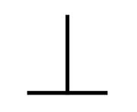
RECTAS SECANTES: Son rectas que se cortan en un punto y forman 4 ángulos . Estas a su vez se dividen en:
a) PERPENDICULARES: Se cortan en un punto y forman 4 ángulos de 90 grados.
La Calle A es perpendicular a la Av. Los Álamos
Calle A Av. Álamos
Su símbolo es :
b) OBLICUAS: Son rectas que tiene un punto en común y forman 4 ángulos.
Su símbolo es:

Slide 18
PODEMOS OBSERVAR QUE HEMOS AÑADIDO OTRAS CLASIFICACIONES…NUESTRO ORGANIZADOR QUEDARÍA ASÍ:
Rectas
Paralelas
Nunca se cortan //
Secantes
Se cortan en un punto
Perpendiculares
Forman 4 ángulos rectos
Oblicuas
Forman 4 ángulos

Slide 19
RECUERDA:
CUANDO ENCUENTRES RECTAS QUE SE CORTAN A MANERA DE CRUZ
SON PERPENDICULARES
CUANDO ENCUENTRES RECTAS QUE SE CORTAN A MANERA DE ASPA
SON OBLICUAS

Slide 20

Momento de preguntas
123RF (2005-2020). Recuperado de https://es.123rf.com/photo_34574844_grupo-multi%C3%A9tnico-de-las-manos-levantadas.html

Slide 21

AHORA UTILICEMOS LOS SÍMBOLOS…
Las avenidas o calles
PARALELAS son…
Las avenidas
perpendiculares
y oblicuas son…
PISCOYA,N.(2019).MATEMATICA4PRIMARIA.EDITORIALSM.LIMAPERÚ

Slide 22
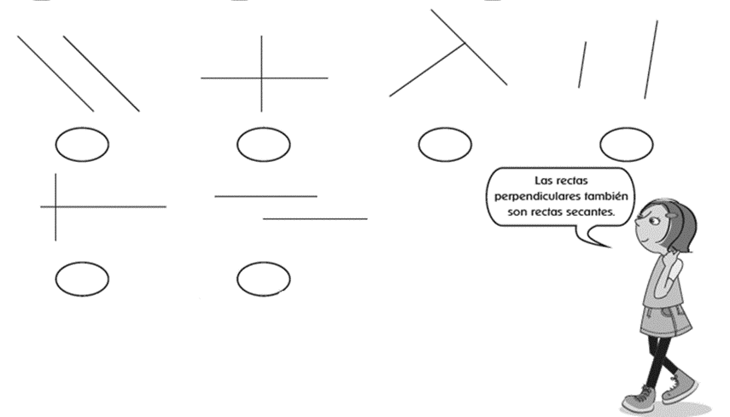
PRACTIQUEMOS…
COLOCA EN LOS ESPACIOS: P (PARALELAS) o S (SECANTES)
VIRHUEZ, A.(2009). Lógicamente 4. Lima, Perú: Editorial Norma

Slide 23
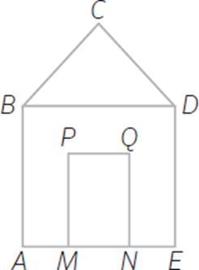
DEL GRÁFICO… ¿Cuáles son rectas perpendiculares? ____________________________ Las rectas AB y BC son: ____________________________ PISCOYA,N.(2019).MATEMATICA4PRIMARIA.EDITORIALSM.LIMAPERÚ

Slide 24

A SEGUIR PRACTICANDO…
Trabajaremos las siguientes páginas del libro de actividades:
Página 46
Página 52 (ejercicio 10)
Página 54 (ejercicio 1)
Gifs animados de foco (2020) [Figura] Recuperado de https://www.gifsanimados.org/cat-lamparas-y-focos-93.htm

Slide 25


Tienes 15 minutos
Plantillas .(2020). Recuperado de https://elpais.com/cultura/2018/08/15/babelia/1534351691_997591.html

Slide 26
¿Cómo te ha ido en la actividad?
¿Qué hemos visto?
¿Qué concepto principal rescatas?
¿Qué estrategias utilizaste?

Slide 27
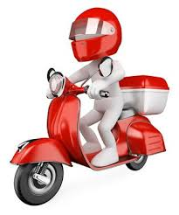
¡HACES UN BUEN TRABAJO!
¡GRACIAS POR TU APOYO!
CANARIASSEEMPLEA.ORG.Recuperado de:https://www.pinterest.es/pin/469359592387929923/

Slide 28
#Seguimos Aprendiendo

